Slide 1
EMPATYZER · HISTORIE Z PRACY
Znowu pytasz?
Uczenie się a zależność
Olek często wraca do Jonasa po informację zwrotną. Dla Olka to sposób uczenia się, dla Jonasa rosnąca zależność od jego oceny.
Notes:
Empatyzer. Historia z pracy: Znowu pytasz?.
Olek często wraca do Jonasa po informację zwrotną. Dla Olka to sposób uczenia się, dla Jonasa rosnąca zależność od jego oceny.
Temat: Uczenie się a zależność. Bohaterowie: Olek, Jonas.

Slide 2

1
Masz minutę? Powiesz, czy idę w dobrą stronę?
Jasne.
Notes:
Empatyzer. Historia z pracy: Znowu pytasz?.
Kadr 1 z 6. Olek podchodzi do Jonasa z ekranem.
Olek: Masz minutę? Powiesz, czy idę w dobrą stronę? | Jonas: Jasne.

Slide 3

2
PÓŹNIEJ
I teraz?
Notes:
Empatyzer. Historia z pracy: Znowu pytasz?.
Kadr 2 z 6. Później Olek wraca z kolejnym fragmentem.
Olek: I teraz?

Slide 4

3
Olek, nie ufasz własnemu osądowi?
Co?
Notes:
Empatyzer. Historia z pracy: Znowu pytasz?.
Kadr 3 z 6. Przy trzeciej prośbie Jonas zaczyna się irytować.
Jonas: Olek, nie ufasz własnemu osądowi? | Olek: Co?

Slide 5
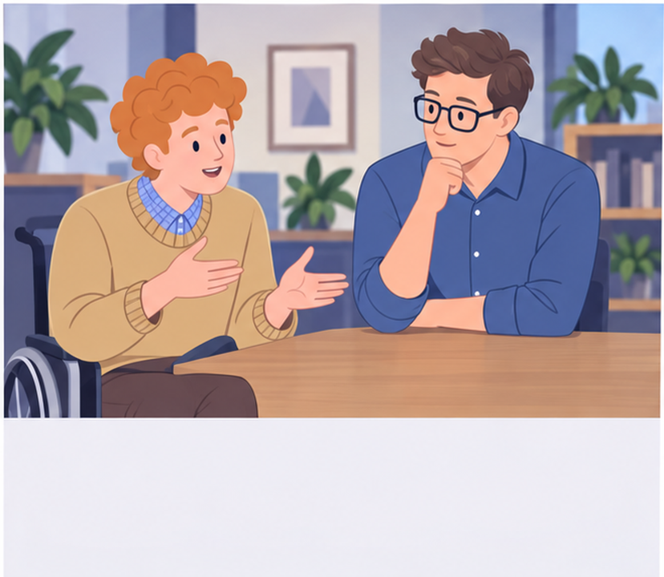
4
Pytam ciebie, bo szybciej się uczę, kiedy dostaję korektę od razu.
A ja myślałem, że chcesz, żebym prowadził cię za rękę.
Notes:
Empatyzer. Historia z pracy: Znowu pytasz?.
Kadr 4 z 6. Olek tłumaczy cel pytań.
Olek: Pytam ciebie, bo szybciej się uczę, kiedy dostaję korektę od razu. | Jonas: A ja myślałem, że chcesz, żebym prowadził cię za rękę.

Slide 6

5
Zbieraj pytania. O 15 robimy jeden przegląd.
Pasuje.
Notes:
Empatyzer. Historia z pracy: Znowu pytasz?.
Kadr 5 z 6. Ustalają jeden stały przegląd dziennie.
Jonas: Zbieraj pytania. O 15 robimy jeden przegląd. | Olek: Pasuje.

Slide 7

6
Olek często prosi o informację zwrotną, żeby
szybciej się uczyć, a Jonas odczytuje tę
częstotliwość jako brak samodzielnego osądu. To samo
pytanie jest dla jednej osoby narzędziem rozwoju, a
dla drugiej sygnałem zależności. Ustal rytm
konsultacji. Określ, które pytania zbierać, które
zadawać od razu i przy jakich decyzjach opinia jest
naprawdę potrzebna.
EMPATYZER · PRZED WAŻNĄ ROZMOWĄ
Notes:
Empatyzer. Historia z pracy: Znowu pytasz?.
Podsumowanie Em: Olek często prosi o informację zwrotną, żeby szybciej się uczyć, a Jonas odczytuje tę częstotliwość jako brak samodzielnego osądu. To samo pytanie jest dla jednej osoby narzędziem rozwoju, a dla drugiej sygnałem zależności. Ustal rytm konsultacji. Określ, które pytania zbierać, które zadawać od razu i przy jakich decyzjach opinia jest naprawdę potrzebna.
Empatyzer pomaga przygotować sposób komunikacji przed ważną rozmową.

